Slide 1
Frezowanie: odmiany frezowania, narzędzia do frezowania, frezarki, prace wykonywane na frezarkach.

Slide 2
Frezowanie – jest jednym z często stosowanych, najbardziej wydajnych sposobów obróbki skrawaniem, polegającym na oddzieleniu warstwy materiału za pomocą obracającego się narzędzia (freza) na obrabiarce zwanej frezarką.
Ten rodzaj obróbki wykorzystywany jest do frezowania:
płaszczyzn,
rowków,
nacinanie gwintów,
kół zębatych,
powierzchni kształtowych, w tym o kształtach dowolnych (powierzchnie typu free-form)

Slide 3
Frez wykonuje obrotowy ruch skrawania, natomiast przedmiot wykonuje względem freza ruch posuwowy (postępowy lub obrotowy). Zęby freza wchodząc kolejno w materiał zdejmują z niego wióry.
Rys 1. Frezowanie.

Slide 4
Operacje technologiczne wykonywane na frezarkach zależne są od rodzaju zastosowanego narzędzia.
Rozróżnia się :
frezowanie obwodowe (rys. 2 a), w którym frez skrawa ostrzami leżącymi na powierzchni walcowej,
frezowanie czołowe (rys. 2 b), w którym frez skrawa zębami położonymi na powierzchni czołowej.
Rys. 2 Rodzaje frezowania ze względu na zastosowane narzędzie.

Slide 5
We frezowaniu obwodowym oś obrotu freza zajmuje położenie równoległe do powierzchni obrabianej. W zależności od kierunku ruchu posuwowego względem freza frezowanie obwodowe dzielimy na:
przeciwbieżne gdy kierunki prędkości ruchu obrotowego freza i ruchu posuwowego przedmiotu są przeciwbieżne
współbieżne gdy kierunek ruchu posuwowego stołu frezarki jest zgodny z kierunkiem ruchu roboczego freza
Rys. 3 Rodzaje frezowania obwodowego: przeciwbieżne i współbieżne.

Slide 6
FREZOWANIE PŁASZCZYZN- podstawowym zadaniem procesu frezowania jest obróbka skrawaniem płaszczyzn. Obróbkę płaszczyzn można przeprowadzić zarówno na frezarkach pionowych (przy użyciu frezów walcowo-czołowych) i poziomych ( przy użyciu frezów walcowych).

Slide 7
FREZOWANIE PŁASZCZYZN FREZAMI WALCOWYMI
Dobór freza: -im twardszy materiał tym większa ilość zębów z ostrzami -kryterium wymaganej średnicy freza | Dobór średnicy freza: -dla małych szerokości frezowania (frezowanie za pomocą jednego przejścia): Min. Średnica freza równa 10* głębokość frezowania -dla dużych szerokości frezowania: Min. Średnica freza równa 20* głębokość frezowania
Ustalenie długości freza: -dobór takiej długości freza aby szerokość frezowania nie przekraczała 1,5 krotnej jego średnicy. | Ustalenie posuwu freza: -dla celów praktycznych przyjmuje się wartość posuwu 0,1-0,2 mm/1 ząb freza

Slide 8
Technologiczne parametry skrawania przy frezowaniu:
WZÓR | OPIS
$V=\frac{π∗d∗n}{1000}$ [m/min] | PRĘDKOŚĆ SKRAWANIA gdzie: v – prędkość skrawania, d – średnica freza [mm], n – prędkość obrotowa freza [obr/min].
$f_{t}$=$f_{z}∗z∗n [\frac{mm}{min}]$ | PRĘDKOŚĆ RUCHU POSUWOWEGO gdzie: fz – posuw na ostrze [mm], z – liczba ostry freza, n – prędkość obrotowa freza [obr/min]
f=$\frac{f_{t}}{n}$ [mm/obr] | POSUW NA JEDEN OBRÓT gdzie: ft – posuw minutowy czasowy [mm/min], n – prędkość obrotowa freza [obr/min]
$f_{z}$=$\frac{f_{t}}{z∗n }$=$\frac{f}{z}$ [mm/ostrze] | POSUW NA JEDNO OSTRZE gdzie: ft – posuw minutowy czasowy [mm/min], n – prędkość obrotowa freza [obr/min], z – liczba ostrzy freza.

Slide 9
RODZAJE FREZÓW:
Narzędziem przeznaczonym do obróbki na frezarkach jest frez. Frezy są narzędziami wieloostrzowymi (warstwę materiału skrawa jednocześnie kilka a niekiedy nawet kilkanaście ostrzy) o różnych kształtach.
Podobnie jak i inne narzędzia skrawające, dzielą się na:
Frezy normalne są to frezy przeznaczone do obróbki płaszczyzn, rowków, gwintów, uzębień itp. i objęte są normami.
Frezy specjalne są to frezy przeznaczone do obróbki przedmiotów o specjalnych powierzchniach. Są to frezy kształtowe o zarysie odpowiadającym kształtowi obrobionej powierzchni. Frezy specjalne są wykonywane na zamówienie i stosowane głównie w produkcji seryjnej i masowej.

Slide 10
BUDOWA FREZA: Frezy składają się z trzech następujących elementów (rys. 5): części roboczej, części łączącej i części chwytowej. Część chwytowa obejmuje wszystkie te elementy, które powiązane są bezpośrednio ze skrawaniem. Część łącząca natomiast łączy część roboczą z częścią chwytową. Należy również podkreślić, że część łącząca nie występuje we wszystkich narzędziach. Z kolei dzięki części chwytowej umożliwione zostaje mocowanie narzędzi.
Rys. 4 Budowa freza.

Slide 11
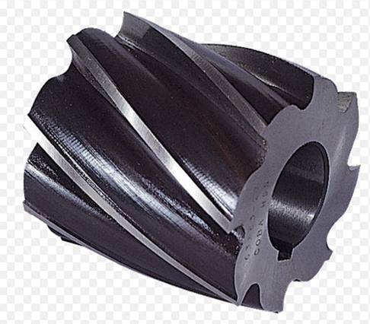
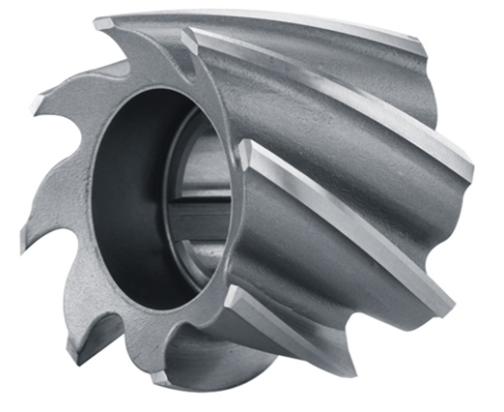
Podział frezów ze względu na kształt:
Rys. 6 Frez walcowo-czołowy (ostrza znajdują się na powierzchni bocznej i czołowej)
Rys. 5 Frez walcowy (ostrza znajdują się na bocznej powierzchni)
Rys. 7 Frez czołowy (ostrza znajdują się na powierzchni czołowej).

Slide 12
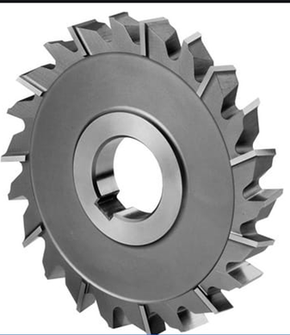
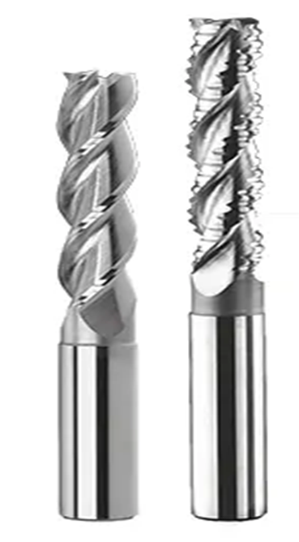
Rys. 9 Frez kątowy- frezowania dwóch powierzchni płaskich nachylonych pod pewnym kątem.
Rys. 8 Frez tarczowy.
Rys.10 Frez do gwintów.
Rys. 11 Frezy trzpieniowe.

Slide 13
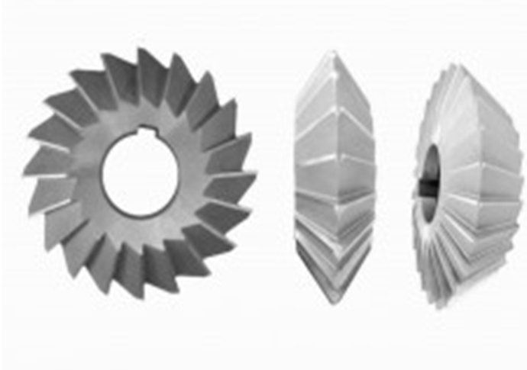
Frez ślimakowy- do frezowania zębów kół zębatych metodą obwiedniową.
Frez krążkowy.

Slide 14
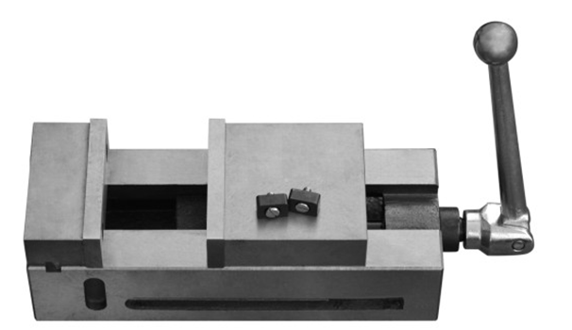
BUDOWA FREZAREK:
Frezarki należą do obrabiarek najbardziej rozpowszechnionych w przemyśle maszynowym i zajmują drugie miejsce po tokarkach. Można na nich obrabiać przedmioty ze stali, żeliwa, metali nieżelaznych i tworzyw sztucznych. Dużą wydajność obróbki uzyskuje się dzięki zastosowaniu narzędzi wieloostrzowych i dużych prędkości skrawania.
Do podstawowego wyposażenia roboczego każdej frezarki zaliczamy:
uchwyty obróbkowe (imadła maszynowe, elementy do bezpośredniego mocowania przedmiotów na stole)
Rys. 15 Uchwyty obróbkowe.

Slide 15
Uchwyty do osadzenia frezów- frezy najczęściej mocuje się za pomocą trzpieni frezarskich (rys. 16 a, e), oprawek zaciskowych (rys. 16 c) i tulei redukcyjnych (rys. 16 b, f)
Rys. 16

Slide 16
Przyrządy obrabiarkowe (stoły obrotowe, przyrządy podziałowe). Przedmioty, w których trzeba wykonać obróbkę frezowaniem w różnych miejscach na obwodzie mocuje się w przyrządach podziałowych.
Rys. 17 Przyrządy obrabiarkowe: a) stół obrotowy, b) przyrząd podziałowy z pionową osią obrotu, c) przyrząd podziałowy z pionową osią obrotu

Slide 17
Korpus- element niezwykle istotny, który pełni nie tylko funkcję obudowy zawierającej wszystkie pozostałe podzespoły, ale przede wszystkim jest stabilizatorem całej maszyny
Skrzynka prędkości i posuwów- zabudowany w korpusie zespół przekładni włączalnych i rozłączalnych który umożliwia uzyskanie różnych wartości prędkości obrotowych wrzeciona oraz posuwów mechanicznych stołu frezarki.

Slide 18
Budowa frezarki uniwersalnej wspornikowej:
1-wrzeciono pionowe,
2- wrzeciono poziome,
3- podziałka skrętu osi pionowej wrzeciona,
4- belka wspornikowa,
5 posuw ręczny poprzeczny,
6 – wyświetlacz pozycji,
7 – skrzynka prędkości obrotowej wrzeciona,
8 – skrzynka posuwów,
9 – posuw ręczny wzdłużny,
10 – posuw ręczny pionowy,
11 – korpus ,
12 – wspornik

Slide 19
RODZAJE FREZAREK:
Ze względu na posiadane cechy konstrukcyjne wyróżniamy:
Frezarki stołowe- wykorzystywane są przede wszystkim do prac precyzyjnych np., w przemyśle optycznym, elektro-technicznym i zegarmistrzowskim; przy produkcji wieloseryjnej w warsztatach oraz pracowniach rzemieślniczych.
Dokładność nastawiania wymiarów wynosi od 0,01 do 0, 001mm.

Slide 20
Frezarki wspornikowe- charakterystyczną ich cechą jest stół umocowany na wsporniku. Stół porusza się na prowadnicach, a zamocowany przedmiot może być przemieszczany w dowolnym kierunku.
Frezarka wspornikowa pionowa–Wrzeciono ustawione pionowo ułożyskowane w głowicy przesuwnej

Slide 21
Frezarka wspornikowa pozioma– posiadające oś wrzeciona ułożyskowanego w korpusie głównym i z belką do trzpieni frezarskich (nazywane uniwersalnymi).

Slide 22
Frezarki bezwspornikowe – (łożowe). Wrzeciennik jest przesuwany pionowo po prowadnicach, a stół umieszczony na łożu. Są najlepsze do frezowania przedmiotów o dużym ciężarze od 1500-2000kg.

Slide 23
Frezarka wzdłużna- gdzie stół jest przesuwany tylko w kierunku wzdłużnym, budowane są w wielu zunifikowanych odmianach, które różnią się liczbą i usytuowaniem wrzecienników

Slide 24
Frezarki karuzelowe – przeznaczone do obróbki płaszczyzn głowicami frezowymi. Stół może wykonywać ruch obrotowy ciągły lub z przeskokami. Wykorzystywane są głównie w przemyśle motoryzacyjnym

Slide 25
Frezarki dolnowrzecionowe – wrzeciono znajduje się bezpośrednio pod stołem, są bardziej niebezpieczne w obsłudze, może bowiem łatwo dojść do skaleczeń i urazów rąk, spowodowanych nieuwagą lub małymi umiejętnościami.

Slide 26
Frezarki górnowrzecionowe- posiadają wrzeciono znajdujące się nad stołem, służą do masowego frezowania zewnętrznego lub wewnętrznego różnych przedmiotów na całej ich powierzchni obwodu. Najczęściej są spotykane w fabrykach meblarskich i zakładach produkcyjnych produkujących drewniane karoserie.

